Slide 1
kaohom
高宏資訊股份有限公司

Slide 2
01
公司簡介
關於高宏、公司理念、相關部門
02
資訊委外
CONTENTS
器材維護、伺服器架構、監視器…
03
報修系統
報修系統、報修流程
04
服務效益
常見問題

Slide 3
公司簡介
關於高宏、公司理念、相關部門

Slide 4
公司簡介
高宏資訊於民國94年成立至今,在所屬專業系統整合服務領域,已具備一定之信譽及形
象,因而持續擴展一直以來服務廣大 政府/企業客戶的 “整體規劃”
不斷創新是我們不變的信念 / 追求品質是永不妥協的承諾
品牌創立以來我們不斷追求新創服務
建立自己的硬體研發中心 , 每年開發最新的 “資安硬體” 滿足客戶求新求變創造永續經營的價值

Slide 5
相關部門
kaohom集團相關部門網站:
http://itservice.kaohom.com.tw/
http://crm.kaohom.com.tw/
http://webdesign.kaohom.com.tw/
http://sound.kaohom.com.tw/
http://kshop.kaohom.com.tw/
http://kpbx.kaohom.com.tw/
https://cctv.kaohom.com.tw
https://www.kacs.asia
工程實績: https://www.youtube.com/watch?v=OoErIGDl_no&feature=youtu.be
專業機房工程：https://www.youtube.com/watch?v=yBMNvjcsWMI
專業監控工程：https://www.youtube.com/watch?v=TM2vdGtpMjs
雲端總機：https://www.youtube.com/watch?v=1AT-IRopuvE&t=52s
智慧機房工程：https://www.youtube.com/watch?v=enWZkCvdm5s
專業機房搬遷重建工程：https://www.youtube.com/watch?v=jPQVB1ZOxN0

Slide 6
資訊委外
http://itservice.kaohom.com.tw/

Slide 7
標準服務
完整 IT 維運
團隊支援。
線上到線下的
專業維運。
線上即時問
題諮詢。
企業專屬 IT
維運團隊。
順暢且即時的
報修服務流程。

Slide 8
服務內容
電腦維護服務
企業資訊安全
伺服器建置規劃
電腦軟硬代採購
系統整合建置規劃
郵件代管服務

Slide 9
主要項目
IT整合規劃
區域IT規劃
IT基礎規劃
高宏資訊擁有KDG、
CRM、物聯網、異地
備援、企業網站製作
、主機代管..等服務
，採取最有利的產品
為客戶規劃方案，提
供客戶完善、便利的
資訊服務。
區域IT規劃不僅能協
助企業設備調整、網
路資源配給、應用，
更能夠專注自己核心
事業上進而提高企業
的競爭力。
Kaohom IT 建置服務
，包含機房建置、WIFI
規劃、主機搬遷服務
、儲存設備規劃、伺
服器建置。

Slide 10
維護實績
機房主機VMware虛擬化及
備援備份,VMware VC/VDP
/Replication及備份系統..
VMware主機與HP Storage
雙機備援,VMware VC/VDP
/Replication及備份系統.
VMware主機
Storage建置與備份.
基隆市政府
台北市立成功高中
西德有機化學製藥廠
佳必琪國際公司
宜聖科技股份有限公司
鈞詠科技公司
兩岸多地Windows AD
與Exchange維護.
機房主機VMware虛擬化及
備援備份. Exchange 建置 / 維護.
機房主機Vmware
虛擬化及備援備份.

Slide 11
維護實績
防火牆、NAS、Mailserver、
門禁server、網路總機、傳統總機維護
及備援備份
Windows AD 維護
電話總機.
兩岸多地Windows AD
維護及備援備份.
里軒國際實業
有限公司
香港商御智管理
顧問有限公司
諾瑞特國際藥業
股份有限公司
奧迪恩科技
股份有限公司
基督教
新店卓越行道會
機房主機Windows AD、
File server、NAS維護及
備援備份.
CCTV監控規劃架設、
門禁規劃架設、
雲端總機規劃架設

Slide 12
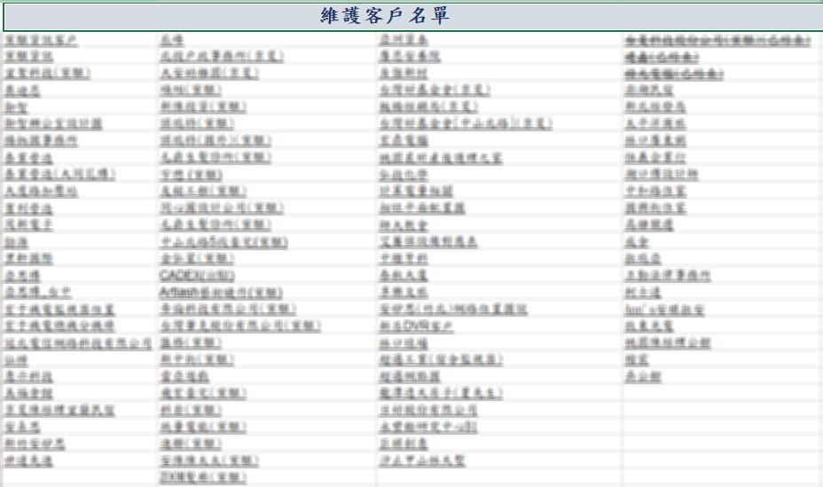
維護客戶(150up)
宜聖科技股份有限公司
諾瑞特國際藥業股份有限公司
奧迪恩科技股份有限公司
西德有機化學製藥廠
新陳投資有限公司
泰業營造股份有限公司
新店行道會
基隆市政府
三峽分局
台北市立成功高中
香港商御智管理顧問有限公司
香港商亞思博數位媒體股份有限公司
CHLITINA克麗緹娜
佳必琪國際公司 等……

Slide 13
客戶資訊表
針對維護客戶設備不同，來調整維護資訊表欄位細節。

Slide 14
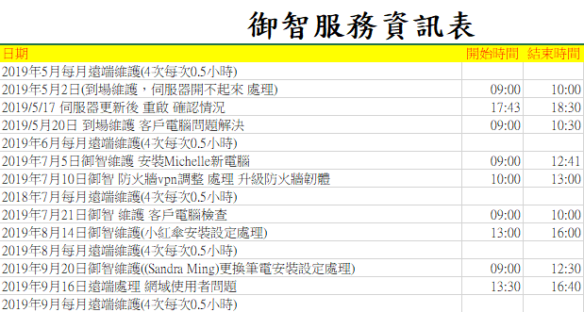
每月定期維護
每月定期維護、記錄相關事項，並製作文件己保存記錄。

Slide 15
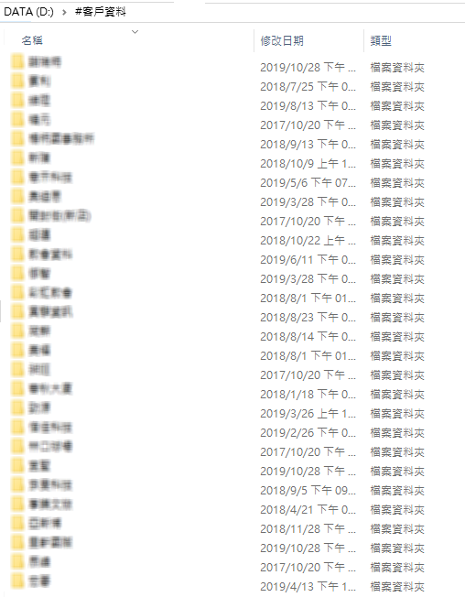
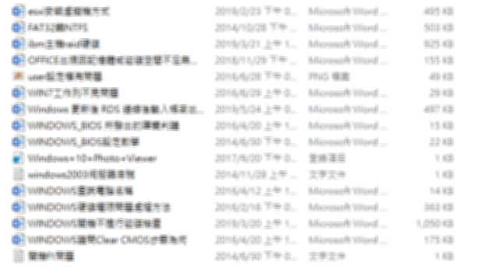
客戶文件資料
依據客戶資料夾，
來放置客戶相關操作文件。

Slide 16
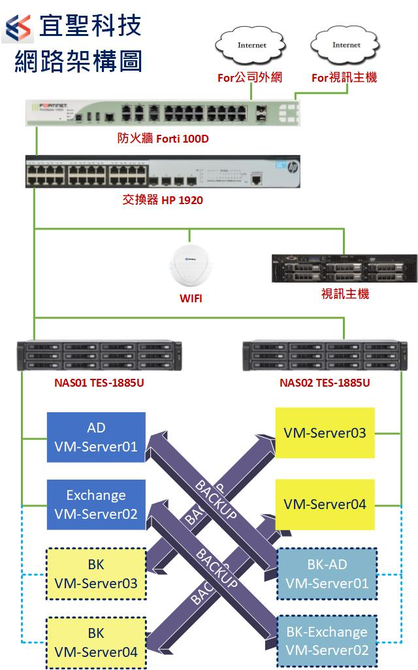
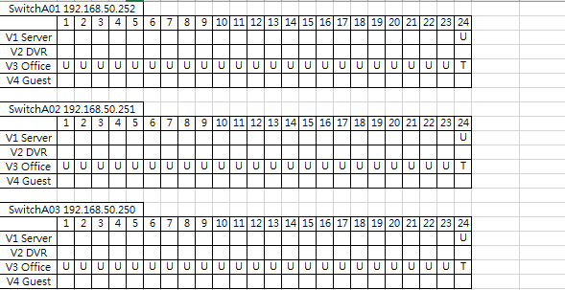
伺服器建置規劃
雙備援架構規畫
VLAN規畫表

Slide 17
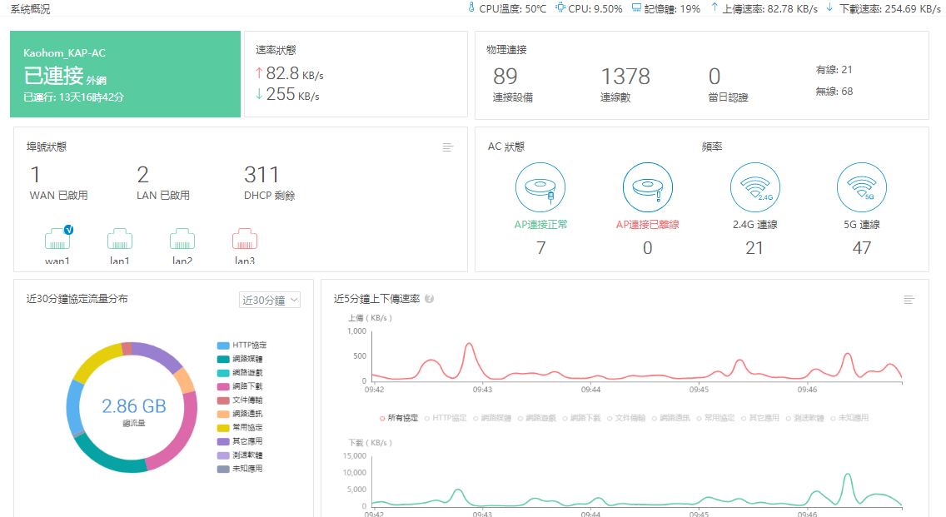
Kaohom KAP-AC Wifi建置規劃

Slide 18
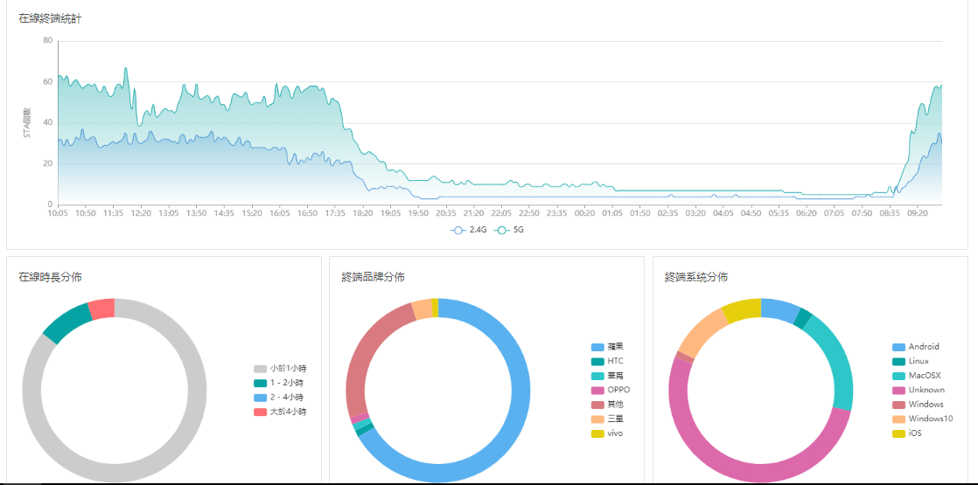
Kaohom KAP-AC Wifi建置規劃

Slide 19
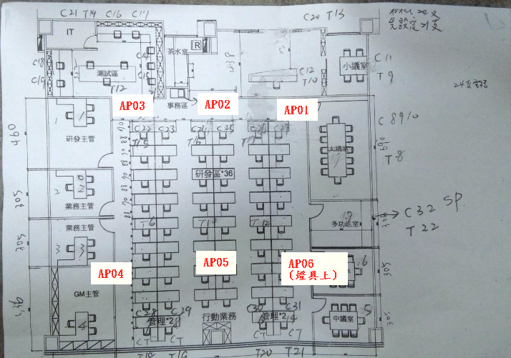
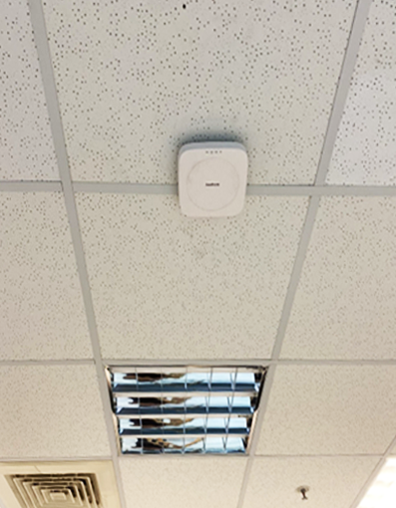
Kaohom KAP-AC Wifi建置規劃
WIFI點位平面圖標示，環境評估架設測試，以利WIFI達到最高效率，涵蓋率最廣，
Kaohom品牌wifi外掛吊架，將WIFI吊掛於矽酸鈣板外使WIFI訊號不易受到干擾。

Slide 20
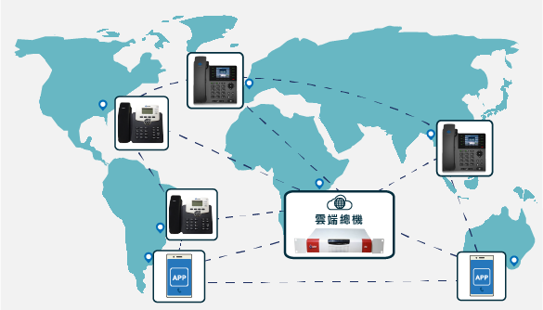
Kaohom KPBX 雲端總機建置規劃
透過網路可將各據點連
結到KPBX雲端總機跨國
、跨點、跨企業互打、
互轉完全免通話費。
KPBX雲端總機容量可達
30,000支分機。

Slide 21
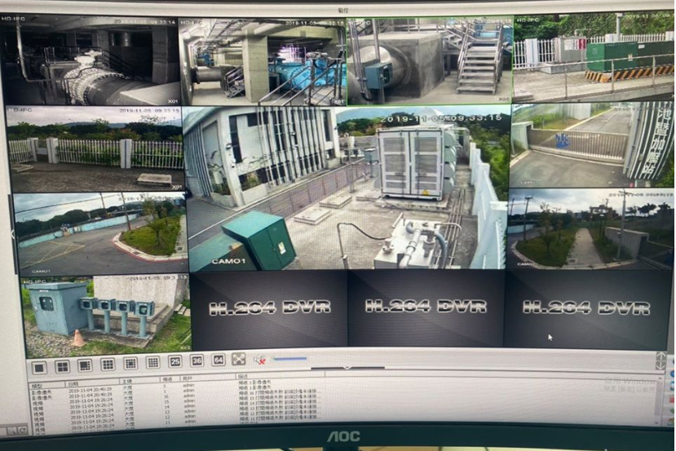
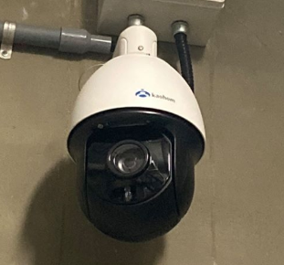
IPCAM 規劃架設及維護

Slide 22
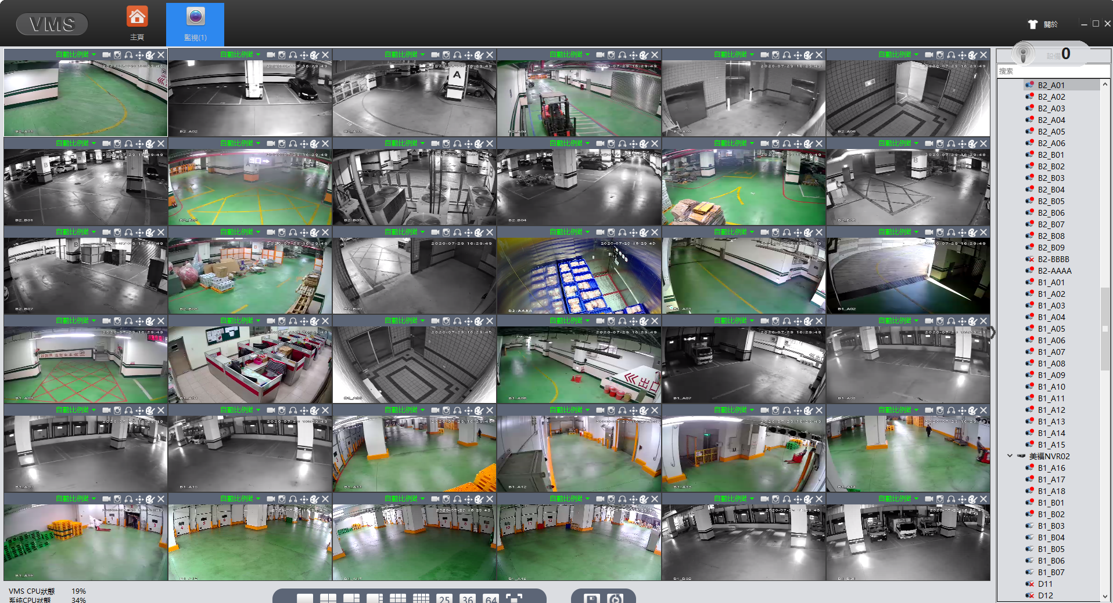
監控系統遠端維護

Slide 23
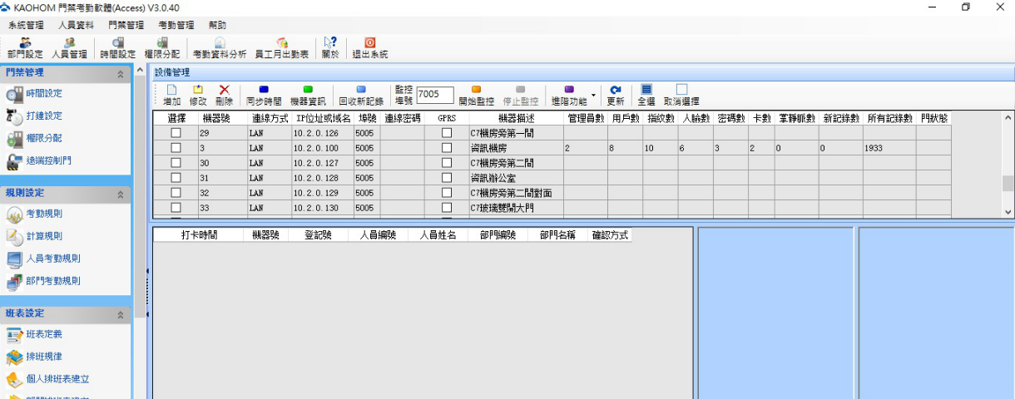
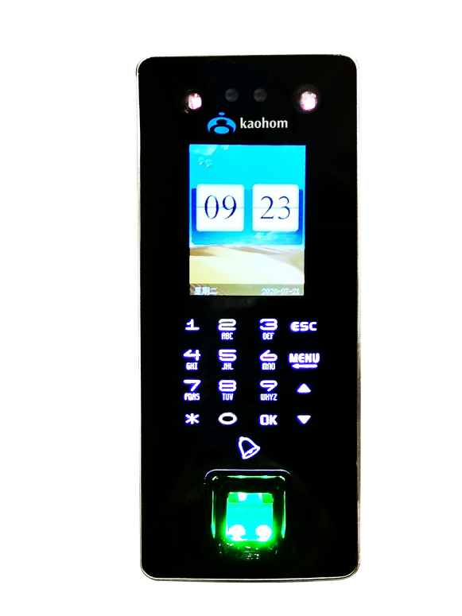
門禁考勤機及SERVER規劃架設及維護

Slide 24
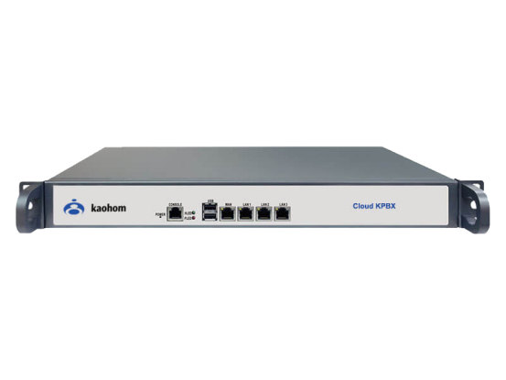
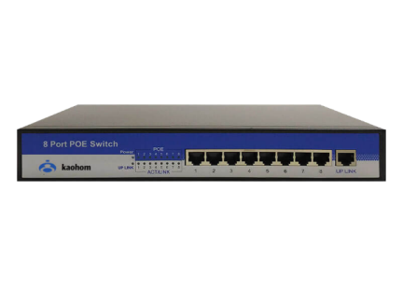
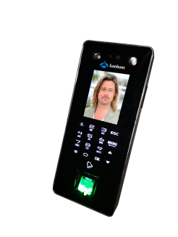
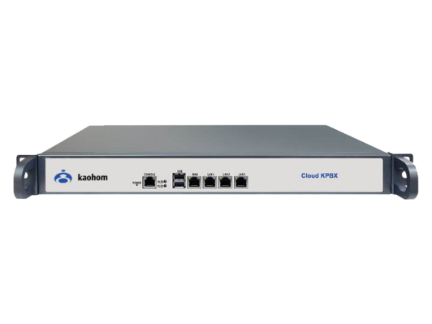
門禁考勤機及SERVER應用
台北
防火牆
防火牆
上海
VPN
VPN
防火牆
中壢
VPN
考勤伺服器

Slide 25
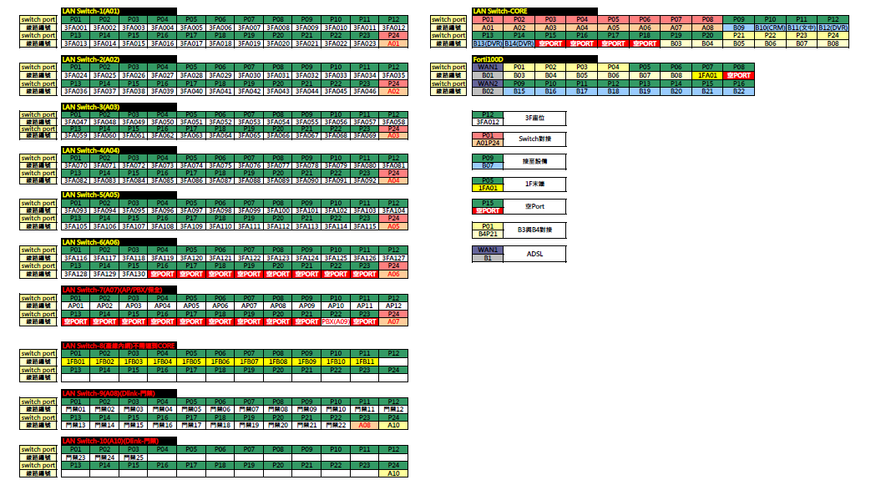
Switch 規劃

Slide 26
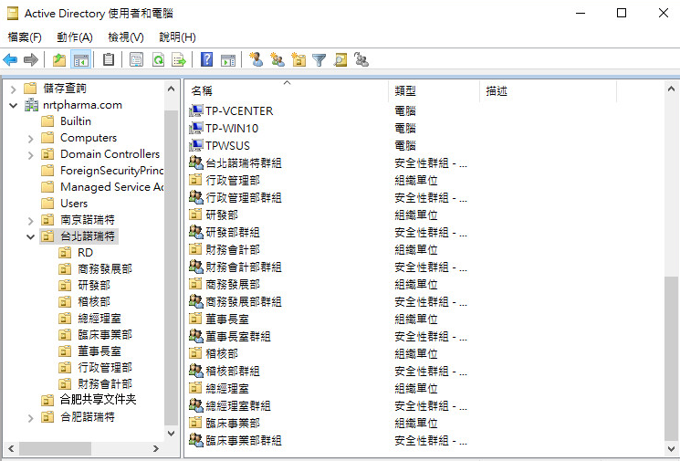
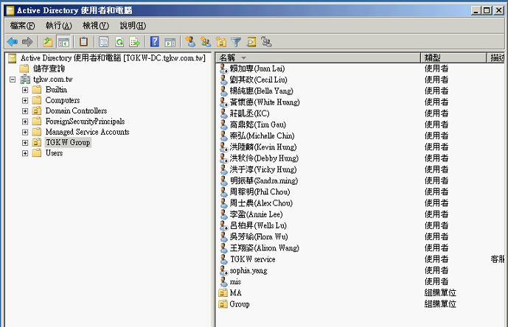
Windows AD 維護

Slide 27
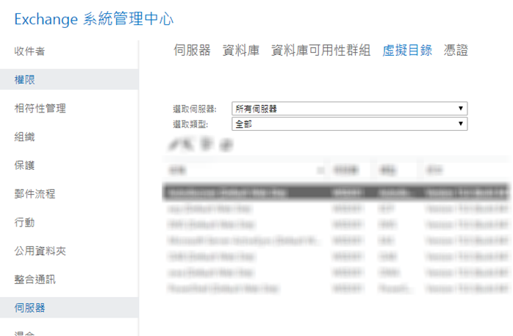
DNS 管理 & Exchange

Slide 28
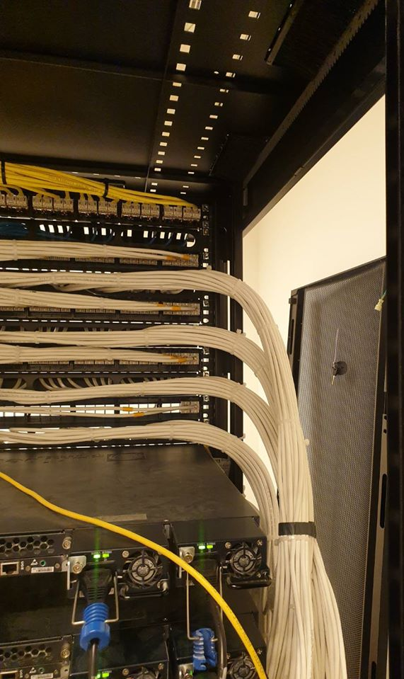
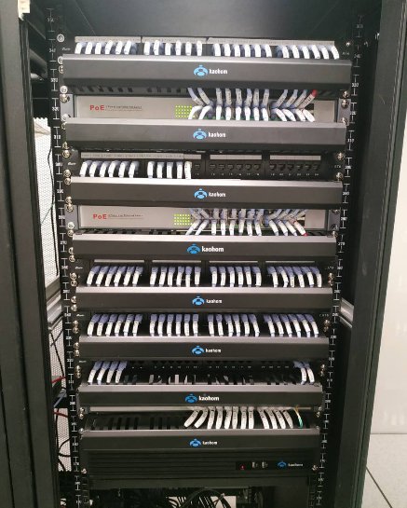
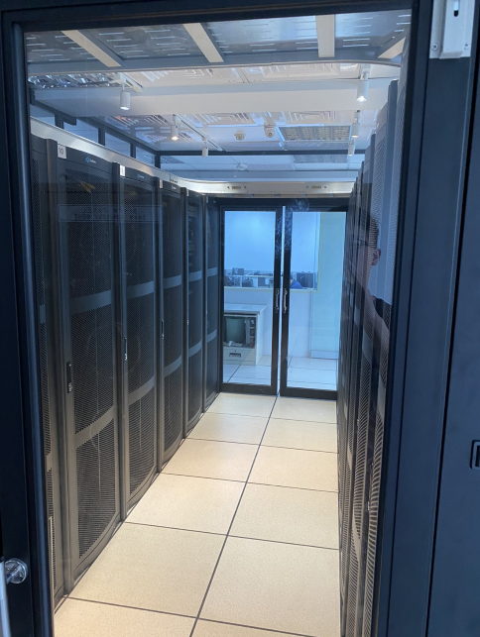
機房、機櫃建置佈線

Slide 29
企業資訊安全(權限管理)
資料夾 | 權限 |  | 使用者群組名稱 | 備註
 | read and write | read only
NY office | Bred, Nina, Tina, Christine,simon_chu,helen_chen |  | NY_office
個人 | everyone |  | 全公司共用
公司規章與流程 | everyone |  | 全公司共用
會計 | bred, yiling,user |  | 會計
業務品牌 | everyone |  | 全公司共用
船務 | yiling, tina, mandy, jessica,user,apple_yang | 其他人唯讀 | 船務，(唯讀權限設立於全公司共用)
船務_MACYS | everyone |  | 全公司共用
設計 | everyone |  | 全公司共用
管理部 | Bred, Nina, Tina, Christine |  | 管理
個人/Mandy | admin,mandy
個人/yiling | admin,yiling,bred,user
會計 First Sale | Yiling, denise_yen,user |  | 會計 First Sale
中壢樣本室/5.樣本管理 | Bred, Nina, Tina, Christine,sheng_chuang,stella_liau,susan_yuan |  | 中壢樣本室
中壢樣本室 | 中壢樣本室 |  | 全公司共用
個人/考勤機備份 | admin |  |  | 備份192.168.1.249考勤機database
業務品牌 | wislee_lin |  | 業務品牌
資料權限分權管理，避免人員誤刪。機密資料被非相關人員開啟等等…

Slide 30
報修系統
報修系統、流程

Slide 31
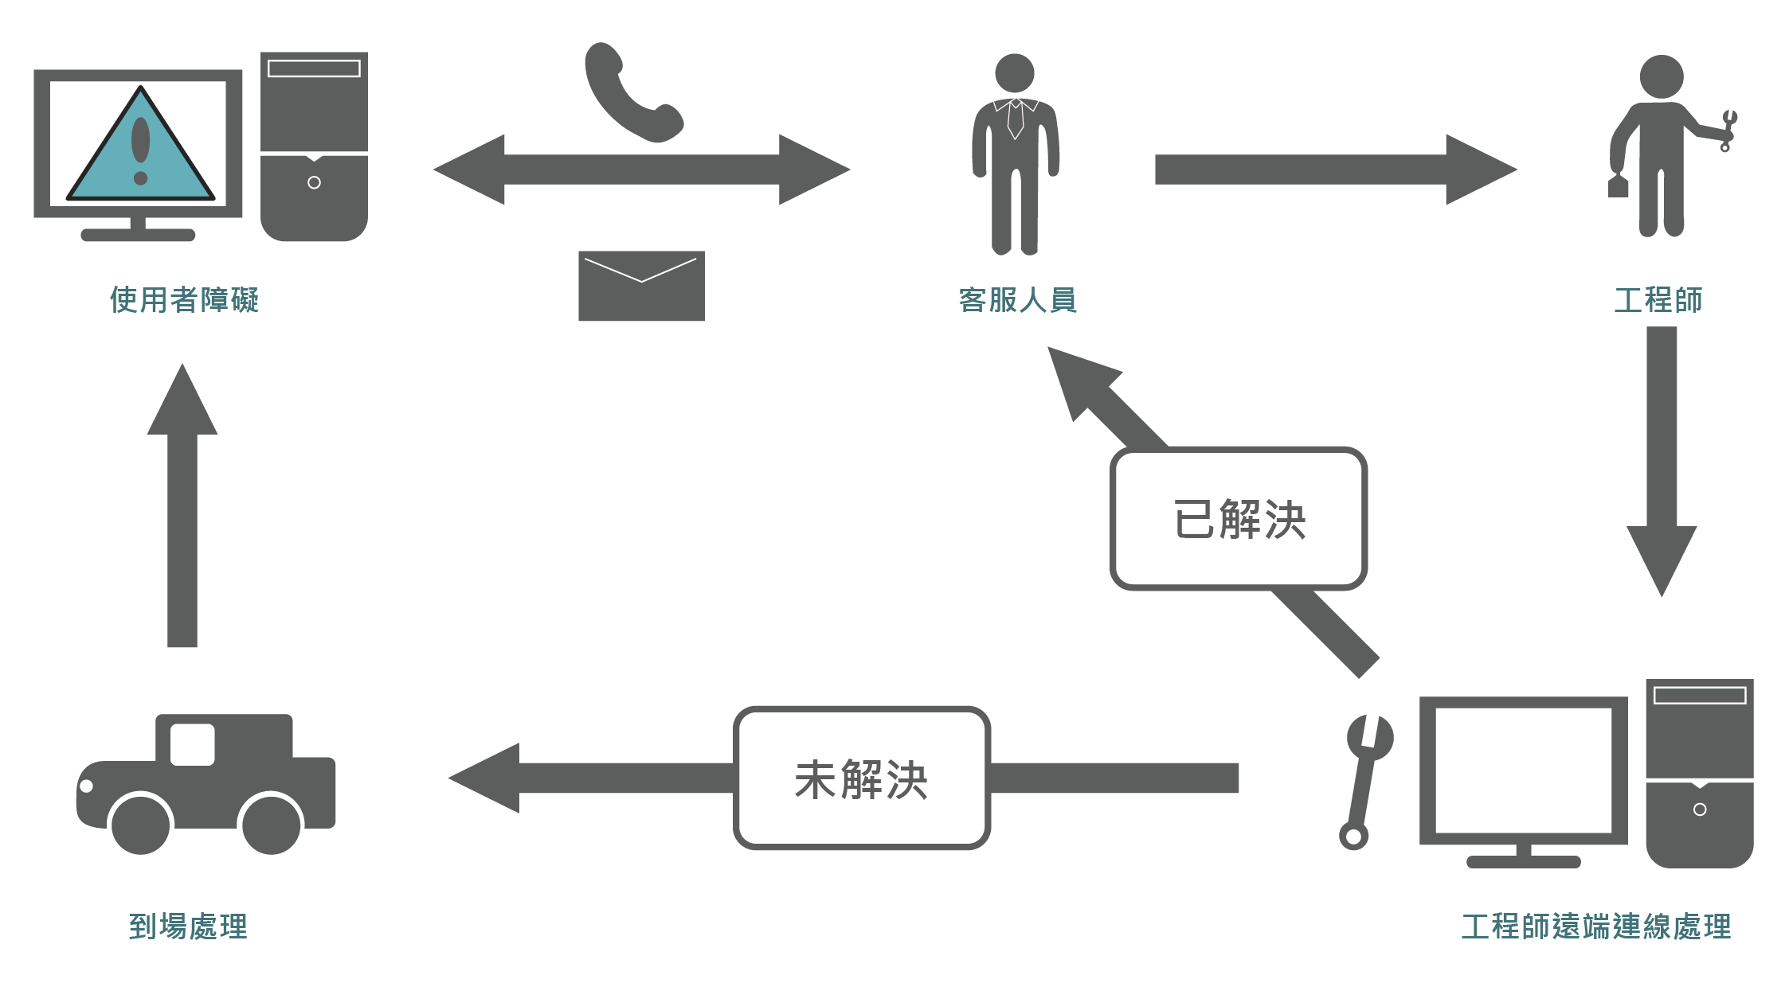
完善報修流程預計2020年全面實施QRCODE線上報修
QRCODE

Slide 32
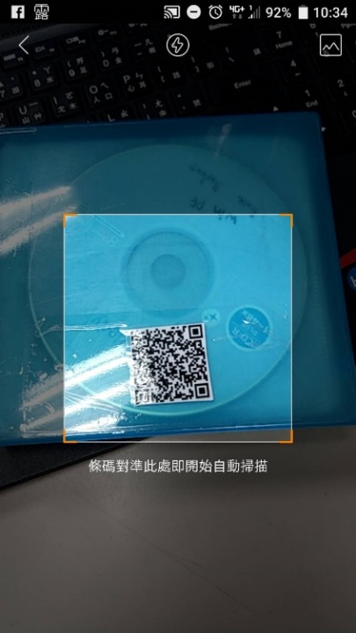
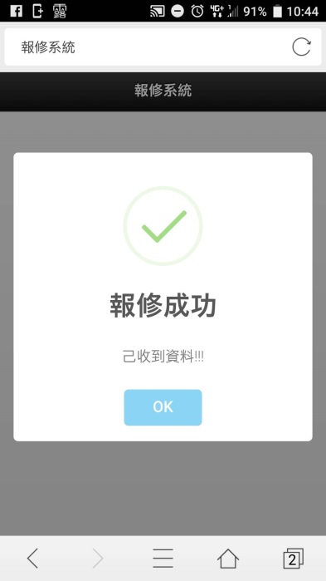
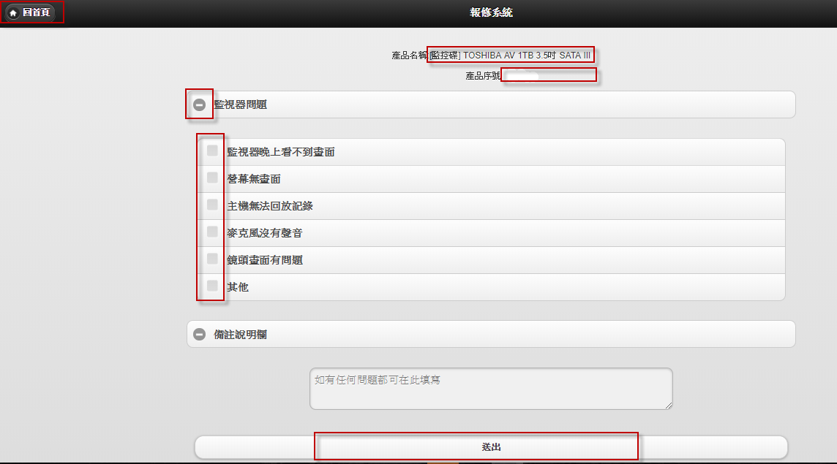
報修系統簡單三步驟
QRCODE
掃描
選擇
問題
送出
報修成功。
01
02
03

Slide 33
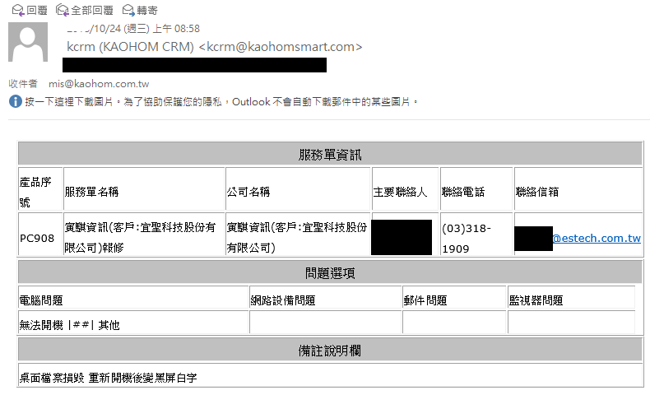
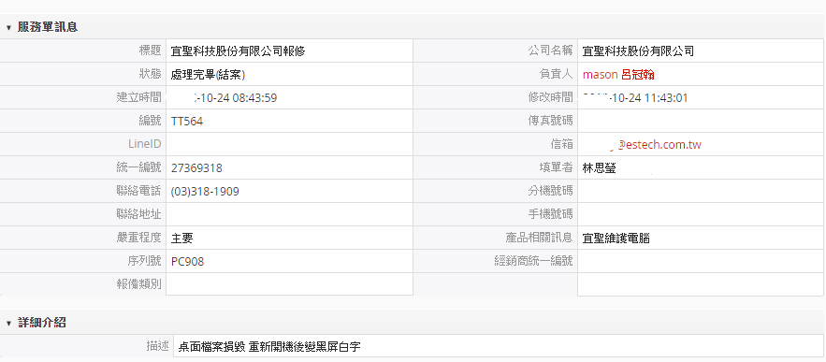
報修系統
系統會自動發送
維修信件.將會於
48小時內進行回
應及相關處理部
分。
報修相關資料也會導入至系統當中，
方便其他同事了此狀況。

Slide 34
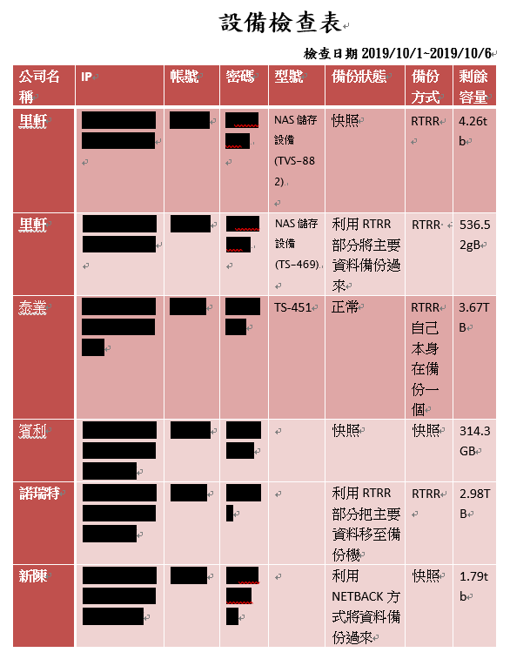
例行性檢查
每週為客戶做定時檢查，確認設備狀況。
若設備出現異常，也可利即排除狀況。

Slide 35
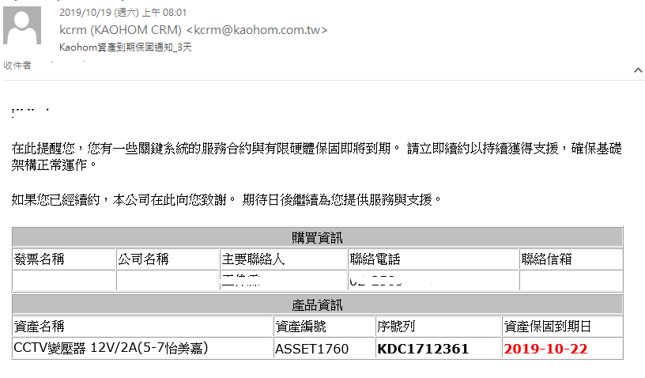
保固到期通知
若與我司進行採購，當產品保固到期前，並提早告知客戶。 無需在擔心保固過期這種事情發生。

Slide 36
服務效益
常見問題

Slide 37
服務效益
降低資訊維護成本
隨時黨握維修進度
專業IT團隊後盾
完整系統規劃與諮詢
提升 T設備穩定

Slide 38
服務效益
高宏
專業性高
服務效率好
其他
降低價格
服務性差

Slide 39
常見問題
Q1:
硬體設施,除了員工的電腦要能正常運作外機房裏有
Server*1
Switch*1
Ups*1
Nas*1
Louter*1
A1:
(1). 針對各個員工電腦，做資訊檢查，針對電腦效能設定做調整，以及評估各員工電腦的磁碟健康狀況。
(2). 針對server做優化調整，將Louter做網路規劃(vlan等等)，以利於提升資訊設備的資訊安全，更可將網速提升。
(3). 整理設備清單及優化評估建議書。

Slide 40
常見問題
Q2:
軟體運作，目前採用世成的EIP及千奧的會計系統，這兩套
系統是用linex程式撰寫，以致與server端的運作語言,linex
是不可少另外,louter要能寫程式讓其運作
A2:
建議建置一台ESXI主機，將原server 轉成虛擬主機。
將sever轉成虛擬主機有以下好處:
可定期做系統備份，降低系統損壞造成資料遺失。
異機災難備援演練，以測試備份系統是否正常。
可設定排程，將虛擬主機資料備份至NAS上，達成異地備援。
Q3:郵件及文書作業系統,是跟微軟買office365的account,所以,功能設定這一部份要能
夠支援
A3:
高宏資訊可將mailserver與outlook整合，包括手機版本，我們熟悉office 365
各功能，以及帳號續費處理，高宏資訊都可以包辦

Slide 41
常見問題
Q4:
目前要建立資料備份及異地備援機制
A4:
將sever轉做虛擬主機，可將虛擬主機database資料備份至NAS上，虛擬主機本身也可以
做快照備份，等於同地異地皆有備份。
可參考簡報內容提出的異地備份機制，採購一台NAS，可將原NAS做快照儲存備
份，再將快照資料檔備份至新採購的NAS裡面。原NAS的資料也可以
做RTRR將資料直接異地備份至新NAS上，若原NAS發生故障，可直
接啟用新採購NAS，達第異地備份及異地備援機制
Q5:
與中國的連結,VPN是不可少的
A5:
可在Firewall，設定VPN與中國連線(中國有封網路問題存在，
VPN有不通問題存在)建議拉海外電纜，依據客戶提供，可設
定不同種類的VPN連線，以及人員VPN權限等等。

Slide 42
Thanks for watching

